Slide 1
Социальная политика РФ и государственная система социальной защиты
Презентация подготовлена зав.кафедрой социальной работы ПСТГУ
К.и.н., доц. Зальцман Т.В.

Slide 2
Анализ документа «О принципах организации социальной работы в Русской Православной Церкви»
данный документ необходим, чтобы регламентировать социальную деятельность Русской Православной Церкви;
необходим некий обобщающий термин, который бы позволил социальную деятельность РПЦ измерить в количественном в количественном и качественном выражении, описать механизм действия.
Этот термин должен быть понятен не только внутри церкви, но и для светских людей.

Slide 3
Анализ документа «О принципах организации социальной работы в Русской Православной Церкви»
4. Термин должен указывать на определенный уровень профессионализма его представителей.
5. Термин должен позволить говорить о специфике трудовых отношений.
Термин должен отображать специфику деятельности, ее религиозную составляющую.
«соединить несоединимое»: использование терминологии из одной области в совершенно другой, только еще формирующейся.

Slide 4
Неточности в формулировках
«социальная работа» – это некий деловой стиль, а «социальное служение» – нечто интимное, только для внутреннего употребления.
«социальная работа» – это некий порядок, а «социальное служение» - не имеет своих правил и закономерностей.
«важно помогать государственным сферам»
Соц работа, соц служение
Слишком коротко или слишком длинно

Slide 5
Петрова И.Э. Конструкт «церковная социальная работа»: социологический анализ.
Конфессиональная социальная работа (церковная социальная работа) – это профессиональная социальная работа, организованная представителями религиозных организаций. Этот термин будет использован для проведения сравнения со светской социальной работой – профессиональной деятельностью представителей государственных и негосударственных (внерелигиозных) учреждений в сфере социальной работы.
Существует два основных подхода к формированию идеологии конфессиональной социальной работы.
1. В странах континентальной Европы представители ведущих религиозных организаций считают, что выполняют «обычную» социальную работу, ничем не отличающуюся от светской. Просто их личная вера подвигает их заниматься именно помощью людям и терпеть трудности этой работы.
Конфессиональные организации оказывают такие же услуги, что и государственные службы, только сотрудниками являются представители конкретной конфессии, также клиенты могут получить помощь духовного служителя в дополнение к ассортименту социальных услуг.
Notes:
Материалы социологического конгресса

Slide 6
Другой подход представлен во взглядах представителей Русской Православной Церкви и многих протестантских течений в России, а также в Европе и США… По их мнению, конфессиональная социальная работа, в отличие от светской, имеет теологическое обоснование.
В тех случаях, когда развитием социальной работы занимается внецерковная религиозная организация , религиозная составляющая отодвигается на второй план, уступая место социальным услугам, когда речь идет о религиозных организациях, то социальная работа становится религиозно окрашенной.
В заключении следует сделать вывод о том, что конструкт «церковная социальная работа» занял свое место в официальных документах РПЦ, начинает встречаться в научных работах, контенте сайтов и так далее, но пока его употребление не свободно от совместного использования других, более привычных словосочетаний – «социальное служение», «социальная деятельность», «социальная практика». Это позволяет сказать, что профессионализация церковной социальной работы еще не завершена и требует дальнейшего изучения.

Slide 7
Содержание лекции
Качество жизни населения.
Основные направления социальной политики.
Структура органов социальной защиты.
Основные виды социальных учреждений и организаций.
Основные виды социальных пособий, гарантий и льгот.

Slide 8
Включаемся в уже сформированную систему отношений, построенную на особых принципах, со своей историей, своими проблемами, страхами, поле битвы разных интересов.
Для церковных социальных работников важно понимать с кем и в каких случаях можно и нужно сотрудничать, а с кем сотрудничать пока не получится и в силу каких причин. Есть причины объективного характера и есть субъективного, то что зависит от конкретных людей.

Slide 9
Качество жизни
Качество жизни является наиболее важной социальной категорией, которая характеризует структуру потребностей человека и возможности их удовлетворения.
Качество жизни населения — это степень удовлетворения материальных, духовных и социальных потребностей человека.

Slide 10
Показатели качества жизни
доходы населения(среднедушевые номинальные и реальные доходы, номинальная и реальная начисленная средняя заработная плата, средний и реальный размер назначенной пенсии, величина прожиточного минимума и доля населения с доходами ниже прожиточного уровня, минимальные размеры заработной платы и пенсии и пр.);
качество питания(калорийность, состав продуктов);
качество и модность одежды;
комфорт жилища (общая площадь занимаемого жилья на одного жителя);
Качество здравоохранения (число больничных коек на 1000 жителей);
качество социальных услуг (отдых и сфера услуг);

Slide 11
Показатели качества жизни
качество социальных услуг (отдых и сфера услуг);
Качество образования (число вузов и средних специальных учебных заведений, удельная доля студентов в численности населения);
Качество культуры (издание книг, брошюр, журналов);
качество сферы обслуживания;
качество окружающей среды, структура досуга;
демографические тенденции (показатели ожидаемой продолжительности жизни, рождаемости, смертности, брачности, разводимости);
безопасность (число зарегистрированных преступлений).

Slide 12
Социальное государство
Согласно Конституции РФ признается социальным государством.
Ст.2 РФ - социальное государство, политика которого направлена на создание условий, обеспечивающих достойную жизнь и свободное развитие человека.
Социальное государство не ставит своей задачей достижения всеобщей справедливости, оно призвано лишь обеспечить такую социальную компенсацию, которая позволила бы исключить возможность социальных конфликтов, вследствие неравномерного распределения ресурсов.

Slide 13
Социальное государство формируется в результате реализации социальной политики
задачами социальной политики являются:
- распределение доходов, товаров, услуг, материальных и социальных условий воспроизводства населения.
- ограничение масштабности абсолютной бедности и неравенства,
- обеспечение материальных источников существования тем, кто по независящим от них причинам ими не обладает,
- предоставление медицинских и образовательных, транспортных услуг,
- оздоровление окружающей среды.

Slide 14
Параметрами социального государства являются
Развитая система страховых социальных отчислений и высокий уровень налогов, формирующих размеры бюджетных отчислений на социальную сферу;
Разветвленная система услуг и социальных служб для всех групп населения;
Правовая система, где осуществлены разделение властей, четкая реализация функций каждой ветви власти, отработаны нормативно-правовая база социальной работы, взаимодействие государственных органов, гражданского общества и частных инициатив.

Slide 15
Социальный риск
Социальная защита
Социальная поддержка
Социальное страхование
Социальное обеспечение
Социальная самопомощь
Социальная помощь
Социальное обслуживание

Slide 16
Организационно-правовые формы социальной защиты населения
- пенсионное обеспечение;
- обеспечение социальными выплатами, субсидиями, компенсациями и льготами нуждающихся в государственной социальной помощи категорий населения;
- государственное социальное страхование;
- социальное обслуживание.

Slide 17
Финансирование социального обслуживания
складывается из:
- нормативных отчислений из бюджетов соответствующего уровня (субъекта федерации или муниципального) в размере не менее 2 % расходной части бюджета;
- средств из федерального бюджета на выполнение отдельных задач;
- финансов в результате перераспределения средств между комитетами и отделами служб различного уровня по реализации областных, городских и районных программ;
- дополнительных средств из областного и местного бюджета на обеспечение целевых мероприятий по адаптации доходов населения к росту стоимости жизни;
- доходов от платных услуг и от хозяйственной деятельности;
- благотворительных пожертвований и взносов предприятий, общественных организаций и частных лиц, поступлений от благотворительных акций.

Slide 18
Принципы социальной защиты
- заявительность, т.е. предоставление социальных услуг и других форм помощи гражданам по мере их обращения,
- патернализм, т.е. государственная опека по отношению к наименее защищенным слоям населения.
принципа выявления граждан, нуждающихся в социальной помощи, соответствующими службами.
- Добровольность на получение услуг;
- Соблюдение конфиденциальности;
- Преемственность форм социальной защиты;
- Приоритет профилактического направления;
-Государственная поддержка добровольной общественной деятельности по оказанию социальных услуг и помощи населению.

Slide 19
Управление системой социальной защиты
Для управления, контроля создается единая система исполнительных органов в области социальной защиты, которую образуют органы управления социальной защиты и подведомственные им предприятия, учреждения, организации, территориальные органы.
Важной целью в области совершенствования этой системы является установление устойчивых, упорядоченных связей между всеми ее уровнями и учреждениями социальной инфраструктуры, обеспечивающими ее функционирование.

Slide 20
Структура социальной работы в рамках ведомственного подхода
Государственные ведомства и учреждения социальной сферы
Уполномоченные по правам детей,
Уполномоченные по правам человека
Общественные Советы при Министерствах
Общественная Палата
Общественный, «третий» сектор некоммерческих
организаций (НКО) и коммерческие структуры,
вовлеченные в социальную работу

Slide 21
Субъекты социальной политики
государство в лице его представительных и исполнительных органов, действующих на федеральном, региональном и местном уровнях. Они формулируют общую концепцию, определяют основные направления социальной политики, ее стратегию, тактику, обеспечивают законодательную, правовую основу, реализуют конкретные положения на местах.
структуры формирующегося гражданского общества (общественные объединения, организации, предприятия, фирмы).
социальная деятельность, осуществляемая в рамках предприятий, фирм; активность политических, профсоюзных и общественных объединений, благотворительных и добровольных организаций. Они реализуют социальную политику в сравнительно узких пределах, соответствующих их компетенции.

Slide 22
Уровни социальной работы
Федеральный:
органы исполнительной и законодательной органов власти, регламентирующие социальную работу
Региональный:
органы исполнительной и законодательной органов власти, регламентирующие социальную работу
Местный:
Органы местного самоуправления и непосредственно учреждения, в которых осуществляется социальная работа

Slide 23
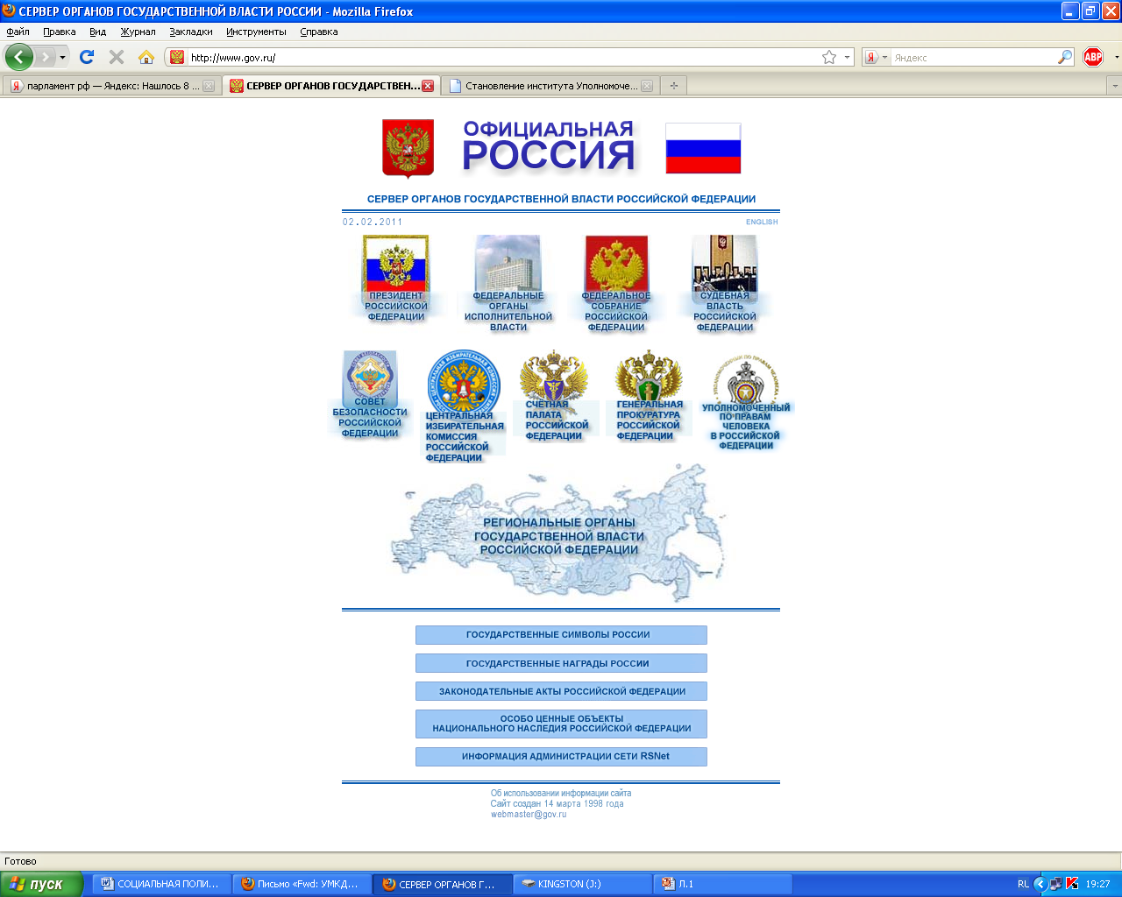

Slide 24
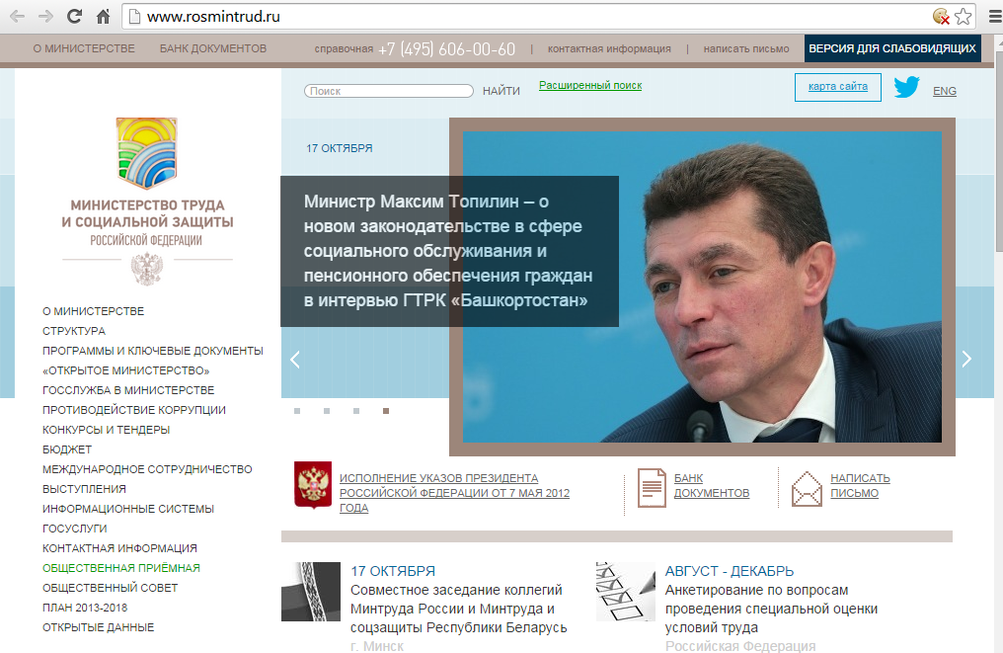

Slide 25
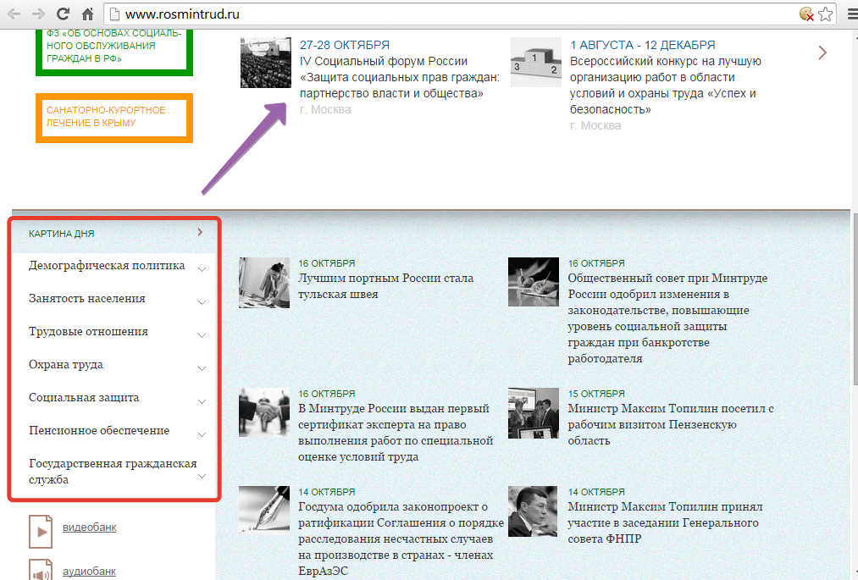

Slide 26
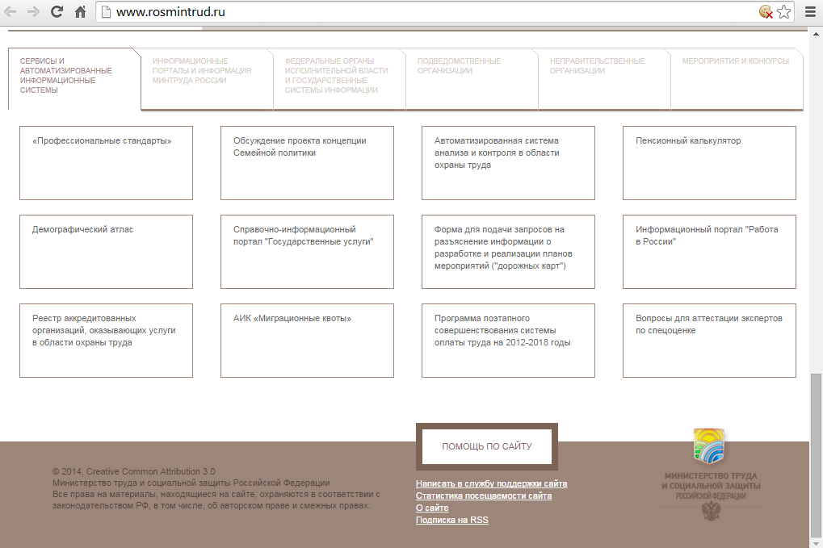

Slide 27
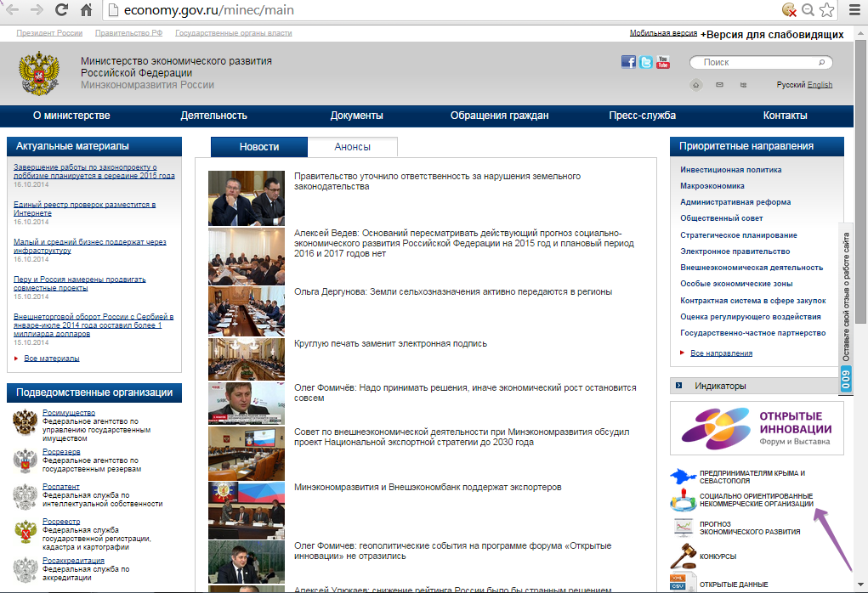

Slide 28
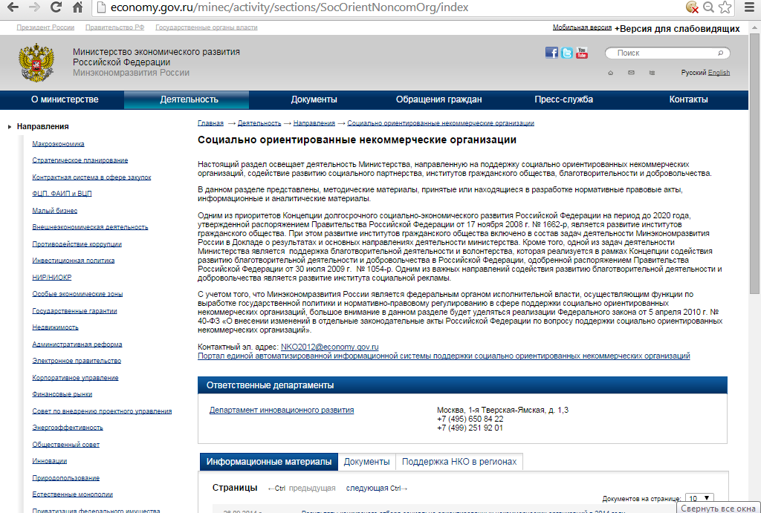

Slide 29
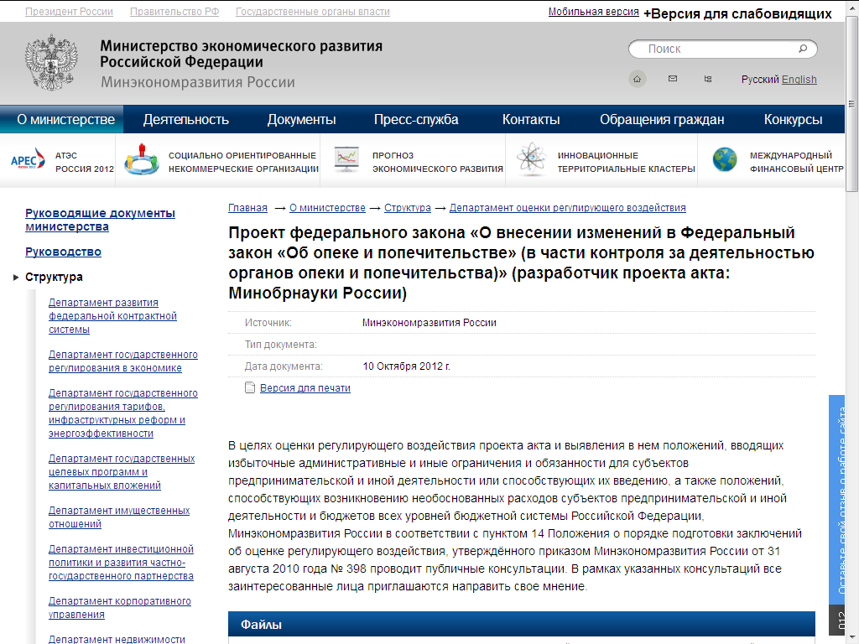

Slide 30
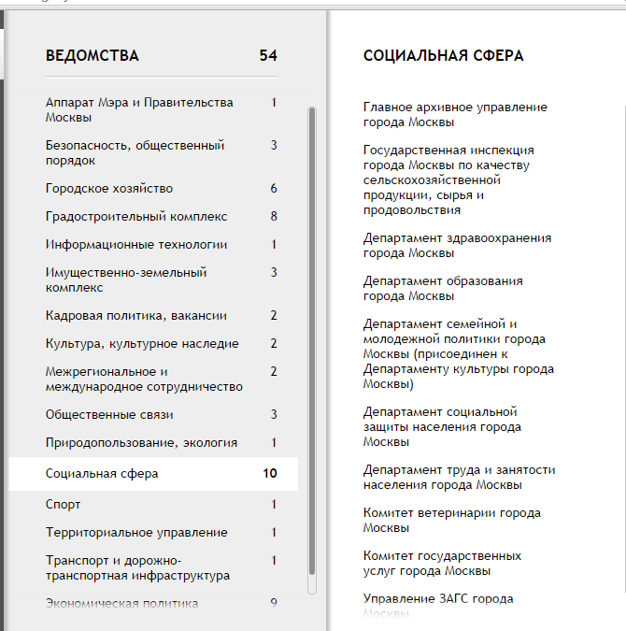

Slide 31
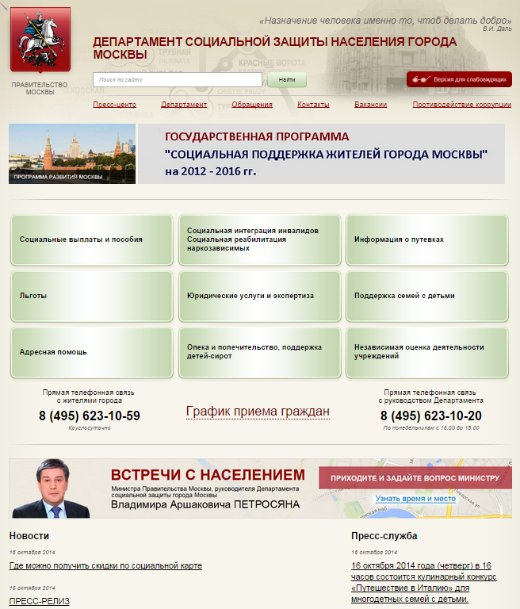

Slide 32
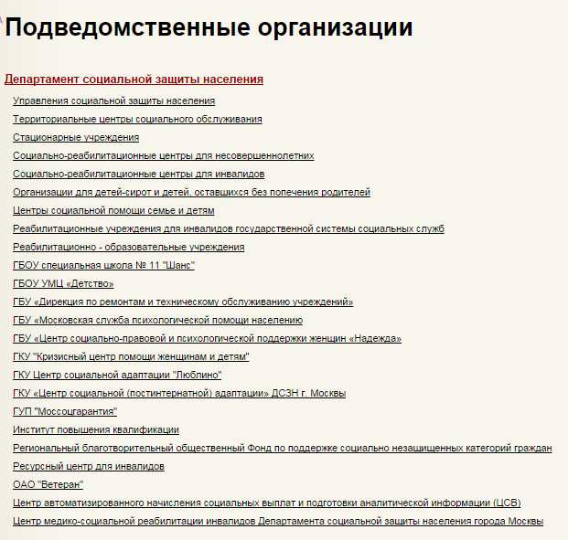

Slide 33
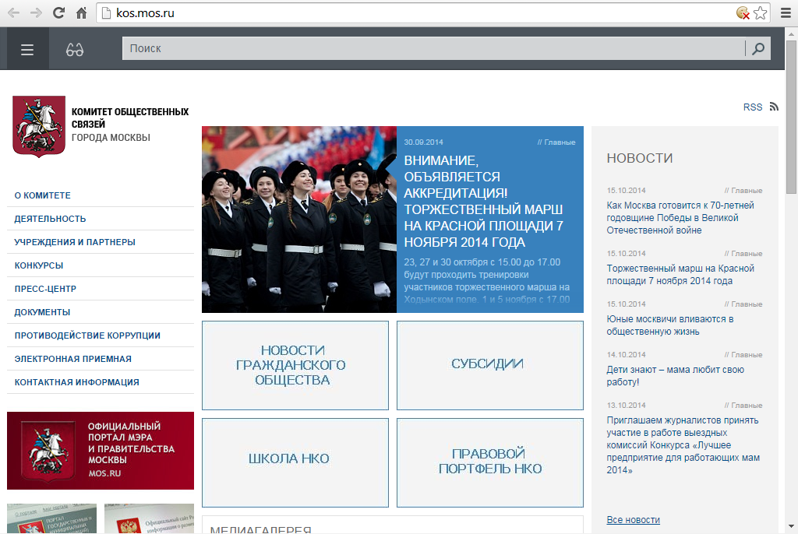

Slide 34
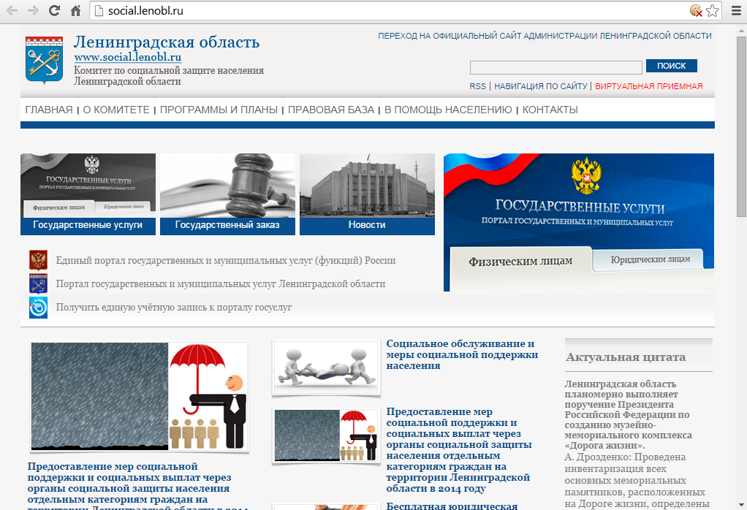

Slide 35
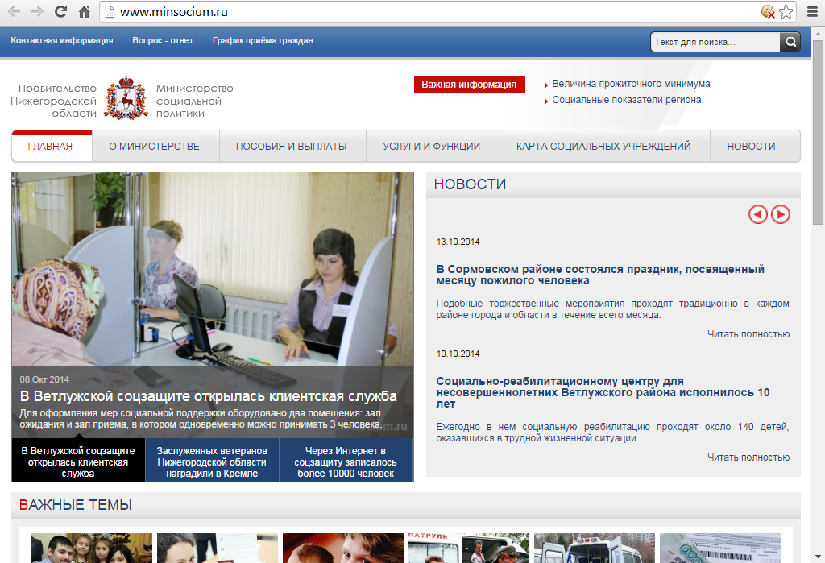

Slide 36
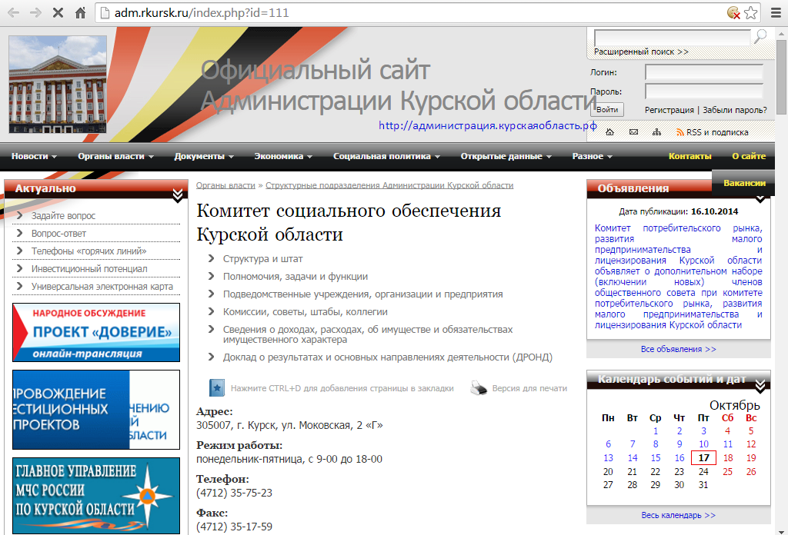

Slide 37
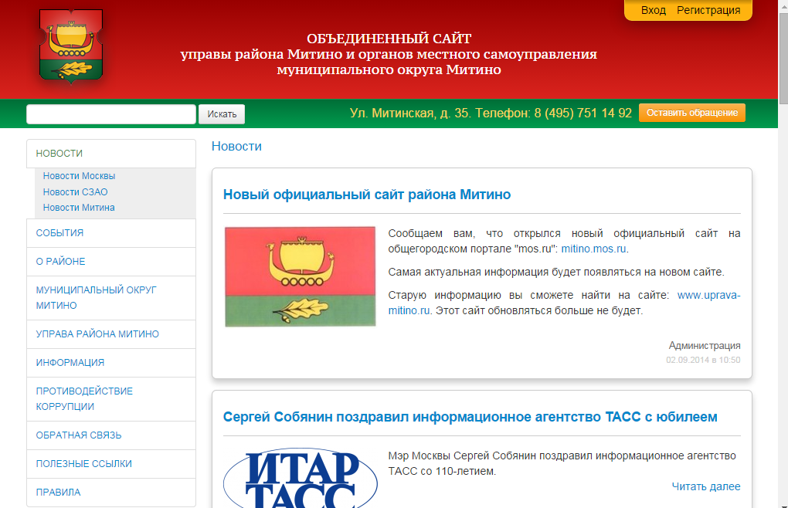

Slide 38
ЦЕРКОВНАЯ СОЦИАЛЬНАЯ РАБОТА
Отдел религиозного образования и катехизации Русской Православной Церкви
Синодальный миссионерский отдел
Синодальный отдел по взаимодействию с Вооруженными силами и правоохранительными учреждениями
Синодальный отдел по взаимоотношениям Церкви и общества
Синодальный отдел по делам молодежи
Синодальный отдел по тюремному служению
Синодальный отдел по церковной благотворительности и социальному служению

Slide 39
Спасибо за внимание!

